Slide 1
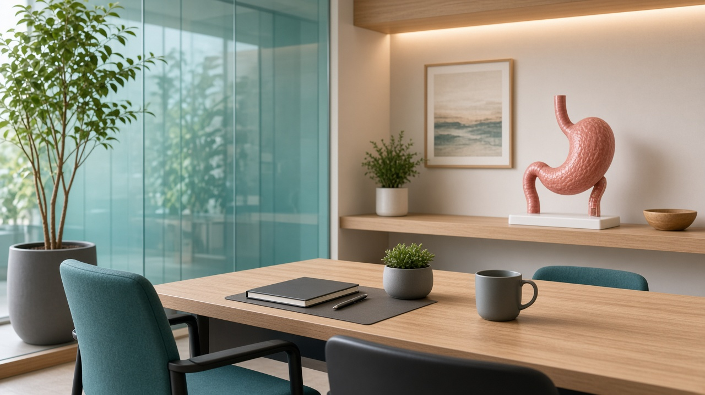
ОТКРЫТЫЙ УРОК · 9 КЛАСС
Сегодня вы —
гастроэнтерологи
Путь пищи и фермент,
который её расщепляет
9.1.2.1 · 9.1.2.2
9 класс · Урок 10 · Пищеварение и ферменты
1 / 19
Notes:
До звонка. Цели вслух не читайте. Одна фраза: сегодня вы ведёте приём и ищете, какой фермент за какое вещество отвечает.

Slide 2
Как идёт приём
1
2
3
4
5
6
Приём
Вывод
Объяснение
Группа
Группы
Игра
диалог у доски
зачем нам карта
путь и ферменты
4 роли, ответ
жалоба Алины
рука и рефлексия
9 класс · Урок 10 · Пищеварение и ферменты
2 / 19
Notes:
20 секунд. Можно не задерживаться. Дальше сразу игра «Приём».

Slide 3


К доске выходит врач
Откройте
«Приём Алины»
Ученик говорит за врача.
Вы говорите за Алину.
Таблетки не назначаем.
9 класс · Урок 10 · Пищеварение и ферменты
3 / 19
Notes:
Браузер: http://127.0.0.1:8770/igra_priem.html Один ученик у доски, он врач. Вы читаете Алину обычным голосом, как девочка на приёме. Кнопка «Дальше» ведёт к жалобам. После итога класс называет тему, следующий «Дальше» открывает тему и цели. Потом вернитесь на следующий слайд.

Slide 4
ЧТО МЫ УСЛЫШАЛИ
Хлеб Алина ест спокойно.
После молока бывает вздутие.
Мясо стоит вверху живота.
От жирного тошнит.
Еда застревает в разных местах.
Сейчас разберём, где и чем.
9 класс · Урок 10 · Пищеварение и ферменты
4 / 19
Notes:
Это уже вы классу, не врач. Спросите: почему хлеб проходит, а молоко нет? Ответ не говорите.

Slide 5
На сегодня
Куда девается обед
и почему от молока пучит,
а от хлеба нет?
9 класс · Урок 10 · Пищеварение и ферменты
5 / 19
Notes:
Не отвечайте сами. Пауза. Дальше показываете путь пищи.

Slide 6
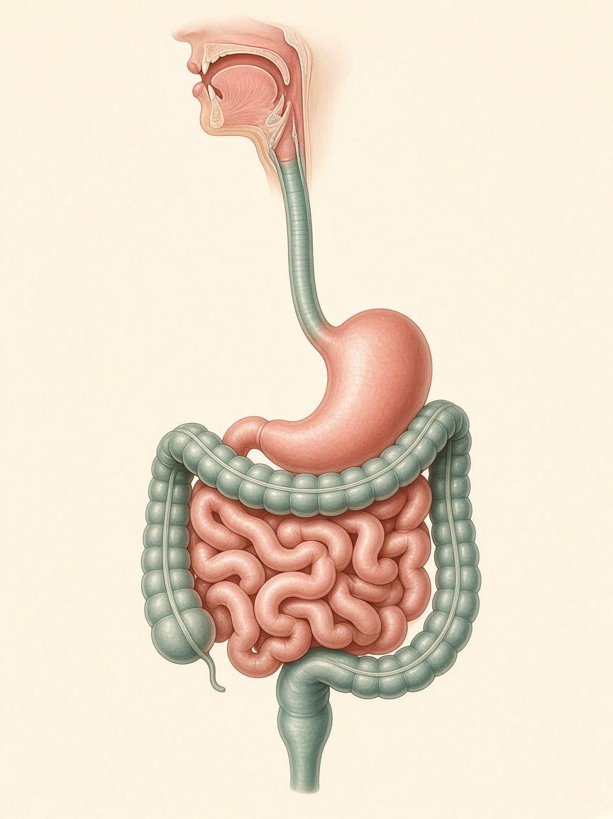
Ход пищи
1
Рот
измельчение и первая химия
2
Пищевод
только продвижение
3
Желудок
белки
4
Тонкая кишка
основное расщепление и всасывание
5
Толстая кишка
вода, формирование каловых масс
9 класс · Урок 10 · Пищеварение и ферменты
6 / 19
Notes:
Рисунок — опора. Названия читайте по списку, не ищите на рисунке мелкие детали. Подчеркните: пищевод сам пищу не расщепляет.

Slide 7
Два первых фермента
РОТ
ЖЕЛУДОК
Амилаза
Пепсин
Крахмал → мальтоза
Зубы измельчают пищу.
Амилаза слюны начинает
расщепление крахмала.
Белки → пептиды
Соляная кислота включает пепсин.
Слизь защищает стенку желудка.
9 класс · Урок 10 · Пищеварение и ферменты
7 / 19
Notes:
Пример на доске, «я показываю»: крахмал — амилаза. Спросите: почему мясо «стоит вверху живота», а хлеб часто нет? Не раскрывайте молоко — это задание групп.

Slide 8
Тонкая кишка — главное место
Амилаза поджелудочной
остаток крахмала → мальтоза
Трипсин
белки и пептиды → короче
Липаза
жиры → жирные кислоты и глицерин
Лактаза
лактоза → глюкоза и галактоза
Мальтаза и пептидазы
мальтоза → глюкоза; пептиды → аминокислоты
9 класс · Урок 10 · Пищеварение и ферменты
8 / 19
Notes:
Проговорите медленно. Желчь упомянете на следующем слайде одной фразой: это не фермент, лабораторная по желчи — следующий урок.

Slide 9
Что ещё важно в пути
ЖЕЛЧЬ
ВСАСЫВАНИЕ
Это не фермент.
Ворсинки тонкой кишки.
Сахара и аминокислоты — в кровь.
Продукты жиров — в лимфу.
Толстая кишка забирает воду.
Она дробит жир на капли,
чтобы липаза могла работать.
Расщепляет жир липаза.
9 класс · Урок 10 · Пищеварение и ферменты
9 / 19
Notes:
Один устный вопрос: что всасывается в тонкой кишке? Коротко поправьте. Потом группы по 4. Желчь глубоко не разбирайте — это урок 11–12.

Slide 10
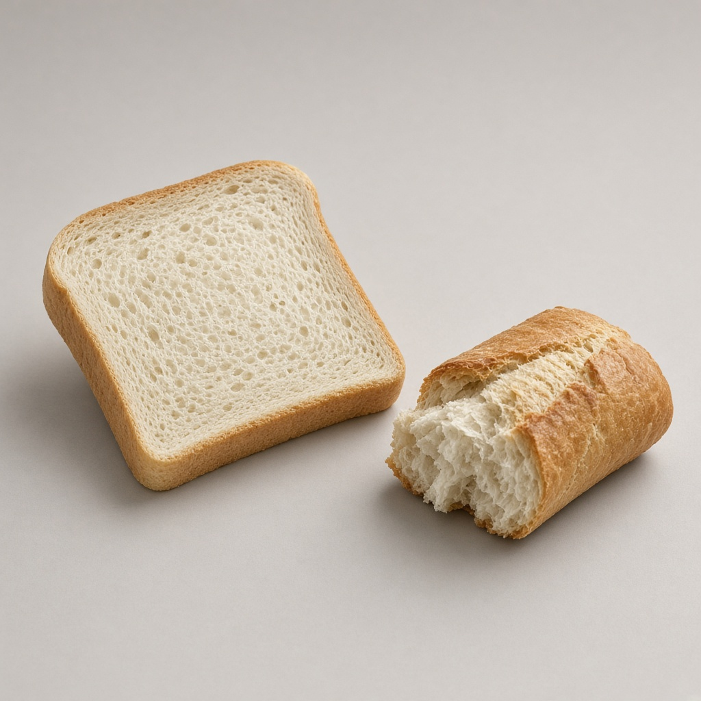
Группа из 4
Один лист на группу.
У каждого своя роль.
Потом один общий ответ.
Ферменты пока не пишем.
1 Порядок органов.
2 Пищевод. 3 Желудок. 4 Тонкая кишка.
На доске только правильные ответы.
9 класс · Урок 10 · Пищеварение и ферменты
10 / 19
Notes:
Раздайте один групповой лист на четырёх. Роли 1–4 каждый пишет сам. Потом вместе собирают общий ответ. На доске http://127.0.0.1:8770/pary_doska.html только правильные ответы: сначала роли, общий ответ откройте, когда группа свою фразу уже сказала. Ферменты не пишите.

Slide 11
Сверяем лист
Смотрите на доску.
Где не так — поправьте ручкой.
9 класс · Урок 10 · Пищеварение и ферменты
11 / 19
Notes:
На доске кнопки «Показать ответ». Сначала роли, общий ответ — когда группа уже собрала свою фразу. Где не так, поправляют ручкой.

Slide 12
Мне в чате написали
к доске 1 ученик
«Молоко расщепляет пепсин
в желудке».
Алина бы с этим согласилась?
Скажите, где путаница.
9 класс · Урок 10 · Пищеварение и ферменты
12 / 19
Notes:
Для гостей это и есть момент с помощником: ответ из чата, ученик его проверяет. Слово «ИИ» на слайд не выносите. Верный смысл: молоко — лактоза, её расщепляет лактаза в тонкой кишке. Пепсин в желудке расщепляет белки. Следующий слайд после ответа ученика.

Slide 13
КАК СКАЗАТЬ АЛИНЕ
Молоко расщепляет не пепсин.
Лактозу расщепляет лактаза,
и уже в тонкой кишке.
Пепсин в желудке расщепляет мясо, белок.
Из лактозы получаются глюкоза и галактоза.
9 класс · Урок 10 · Пищеварение и ферменты
13 / 19
Notes:
Если ученик сказал верно — подтвердите и идите дальше. Если нет — эта карточка и есть подсказка, не оценка.

Slide 14
В чате написали ещё
к доске 2-й ученик
«Желчь — это фермент,
она расщепляет жиры».
Где тут неправда?
9 класс · Урок 10 · Пищеварение и ферменты
14 / 19
Notes:
Желчь не фермент. Жир режет липаза. Желчь только дробит его на капли. В лабораторную по желчи не уходите. Следующий слайд после ответа.

Slide 15
КАК СКАЗАТЬ
Желчь не фермент.
Жир режет липаза.
Желчь только дробит жир на капли,
чтобы липазе было что резать.
9 класс · Урок 10 · Пищеварение и ферменты
15 / 19
Notes:
Коротко. Не уходите в лабораторную по желчи — она на следующем уроке.

Slide 16
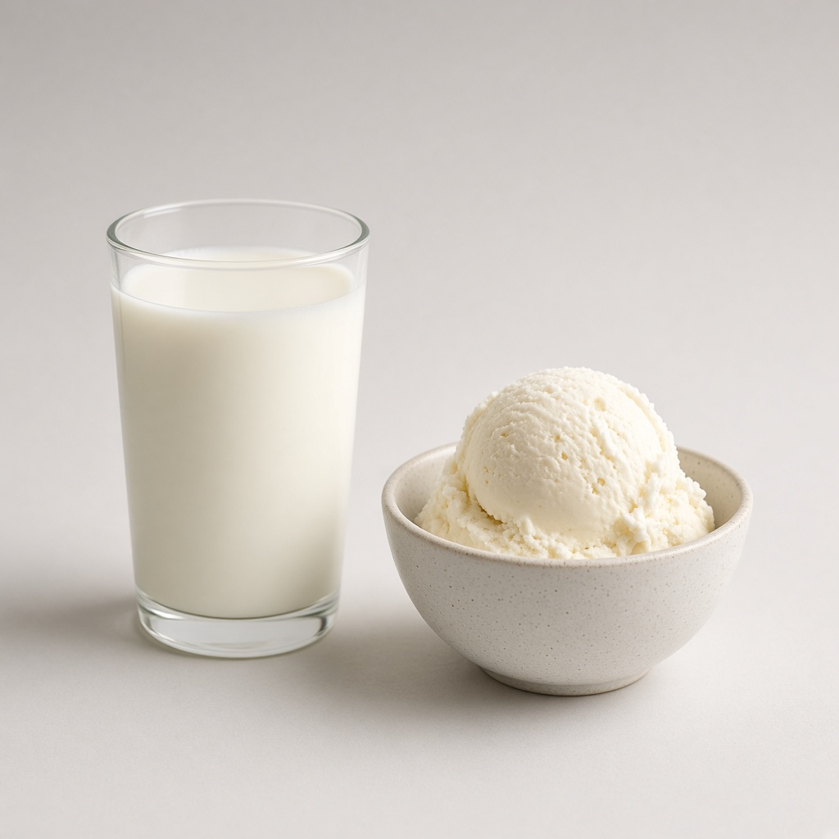
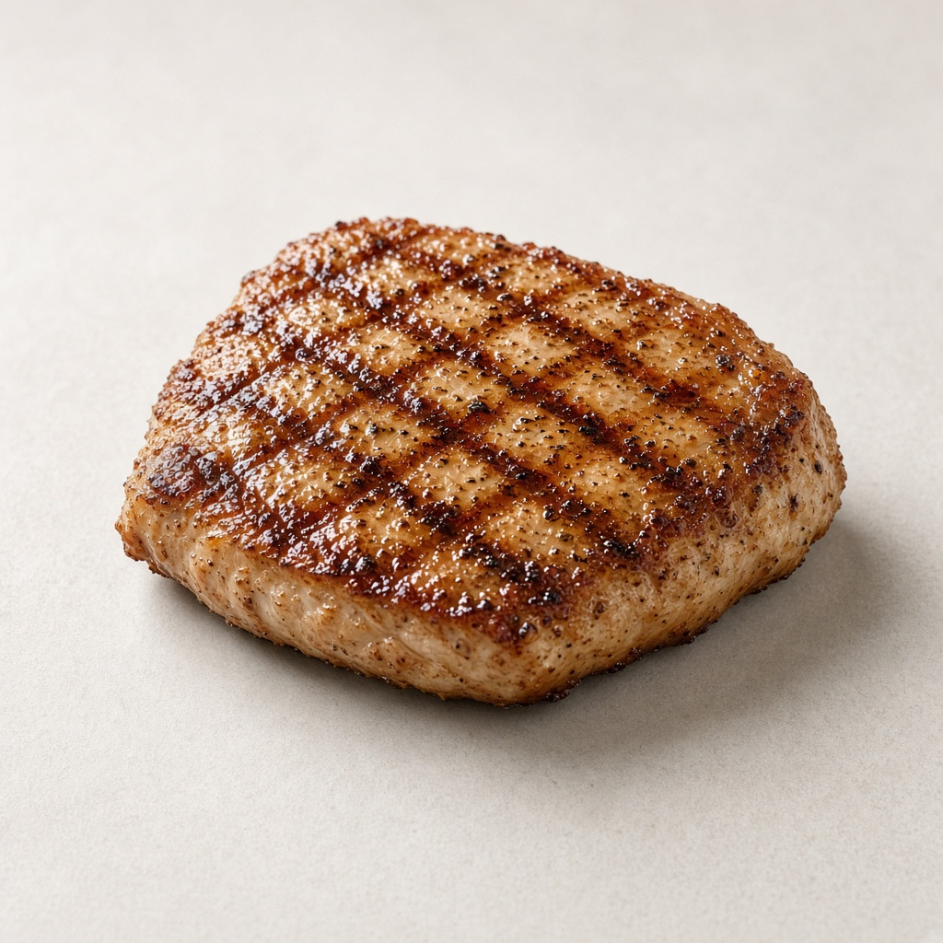
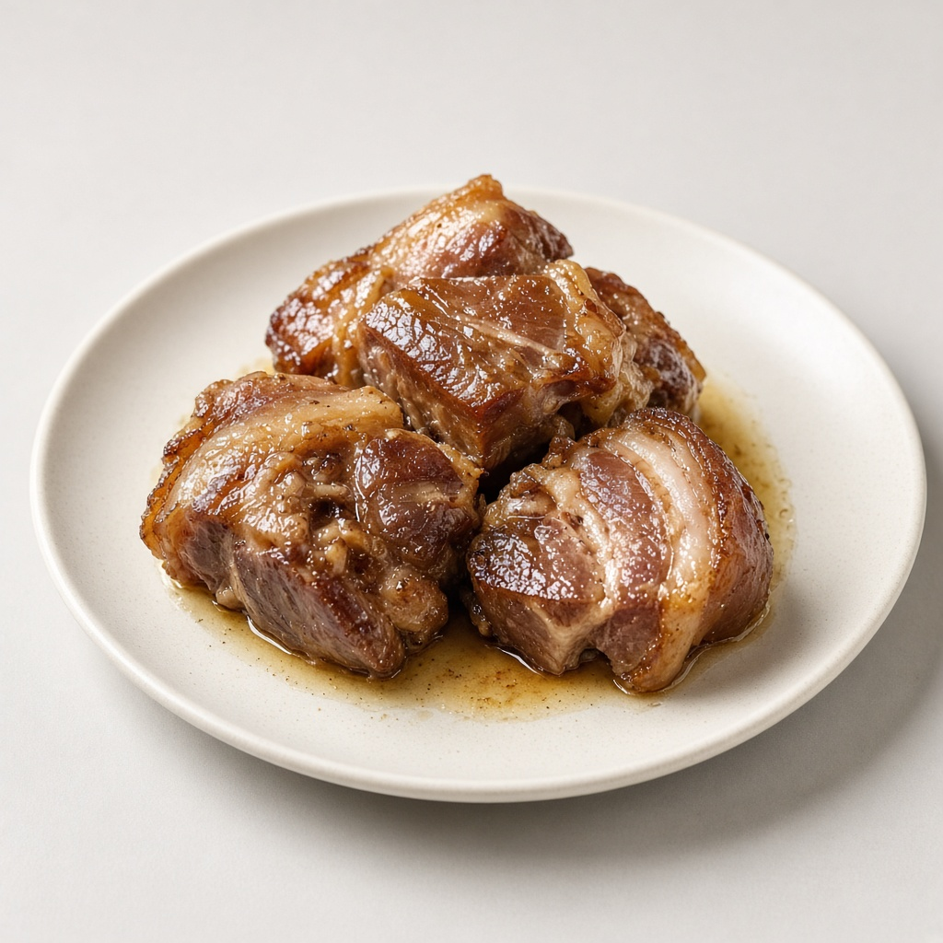
Группы: одна жалоба
Молоко
Мясо
Жирное
Хлеб
вздутие
вверху живота
тяжесть
почти норма
9 класс · Урок 10 · Пищеварение и ферменты
16 / 19
Notes:
4 группы, карточка PDF каждой. 6 минут. Заполняют: вещество, фермент, орган, продукт, одно предложение «потому что». Если класса мало, те же карточки у меньших групп. Потом группа «Молоко» выходит к доске.

Slide 17
У доски: проведите молоко Алины
1 Рот. Лактоза здесь уже распадается?
2 Пищевод. Тут есть фермент?
3 Желудок. Пепсин сейчас про молоко или про мясо?
4 Тонкая кишка. Что расщепляет лактозу и что получается?
5 Ворсинки. Куда уходит глюкоза?
9 класс · Урок 10 · Пищеварение и ферменты
17 / 19
Notes:
Это результат, который должны увидеть гости. Ученик говорит сам. Ориентир: в рту лактоза цела; пищевод только везёт; в желудке пепсин про белки, не про лактозу; в тонкой кишке лактаза → глюкоза и галактоза; ворсинки → в кровь. Следующий слайд — после ответа, если нужно опереться.

Slide 18
Что расщепляет еду
Держите палец на карточке.
Если камера молчит — нажмите мышкой.
http://127.0.0.1:8770/igra_ruki.html
Двое у доски по очереди.
Остальные следят и поправляют вслух.
9 класс · Урок 10 · Пищеварение и ферменты
18 / 19
Notes:
Сервер должен быть запущен файлом запуск_сервер.bat, иначе камера часто молчит. 4–5 минут. Потом рефлексия на бумаге.

Slide 19
Две минуты, на листочке
Могу провести обед по органам: да / ещё путаюсь
Фермент, который объясню соседу: …
Какую еду он расщепляет: …
Что сегодня помогло понять: …
9 класс · Урок 10 · Пищеварение и ферменты
19 / 19
Notes:
Лист рефлексии уже на парте или раздайте сейчас. Вслух ничего сдавать не нужно. Соберите листы. На этом приём закрыт.

